Slide 1
Docker勉強会 vol.1
～Dockerの基本とハンズオン～
2020年8月21日

Slide 2



#AWSSummitの経験を生かして
当日資料のみ
暗い会場で白背景のスライドは使ってはならない(戒め)
社外発表の時は煽られるので気を付けよう！ヨシ！👉

Slide 3
参考にしたサイトとか
本家HP
https://docs.docker.jp/engine/introduction/understanding-docker.html
コンテナデザインパターン
https://docs.microsoft.com/ja-jp/azure/architecture/patterns/
Dockerhub
https://hub.docker.com/

Slide 4

アジェンダと今日のゴール
Dockerを知る
使い方を知る
使ってみる
・Dockerって何？
・アーキテクチャ
・基礎技術
・結局何が嬉しい？
・イメージの作り方
・コンテナ起動、終了
・ボリューム
・ネットワーク
・ハンズオン
構文とか
どうやったらいいか分かった！
完全に
理解した！
Dockerで
出来ることは わかった！
？
イラストに他意はありません

Slide 5
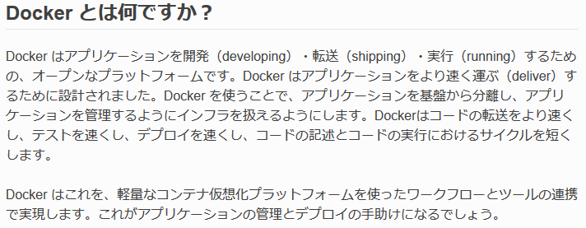

Dockerを知る～Dockerって何?～
公式HPの解説
雑に言うと
Docker＝コンテナ(=アプリ)管理のプラットフォーム
コンテナ＝基盤から分離された実行コンポーネント

Slide 6
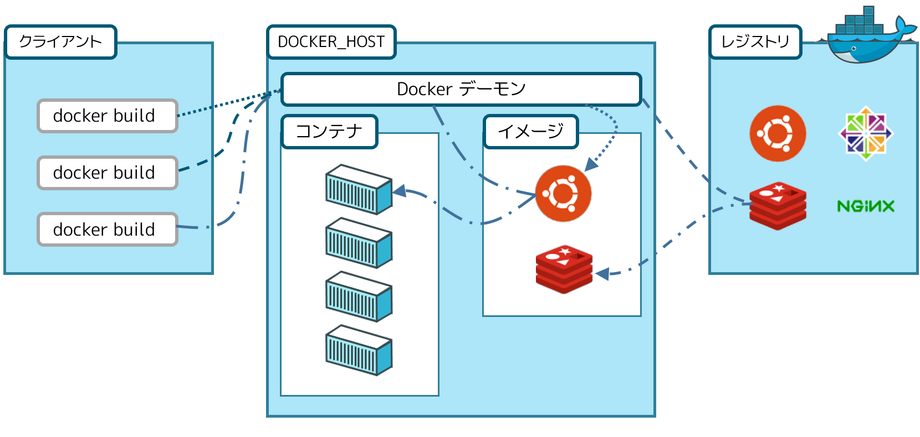
Dockerの基本を知る～アーキテクチャ～
本家HPのアーキテクチャ図
要素名 | 機能
Dockerデーモン | Dockerコンテナの構築、実行、配布を担う /var/run/docker.socketでRestful APIを公開している
クライアント | dockerコマンド。Dockerデーモンと通信する
イメージ | コンテナのテンプレート。OS*、アプリやM/Wが格納されている。読専
コンテナ | イメージをもとに作成された実行コンポーネント ストレージ、ネットワークなど起動時にコンテナの特徴を付与する
レジストリ | パブリックなイメージ置き場。Dockerhubなど
*本家HPにOSと書いているけど、厳密にはOSじゃないと思う

Slide 7
Dockerを知る～アーキテクチャ～
コンテナにフォーカスを当ててみる
コンテナはホストOSとカーネルを共有
ホストOSから見ると、コンテナはただのプロセスとファイル群
コンテナからホストOS、他コンテナは見えない*
アプリA(PID 10)
コンテナ
写像
アプリB(PID 1)
アプリB(PID 11)
コンテナFS
ホストOS FS
コンテナ内リソースで アプリは動作*
⇒基盤からの分離
/
/
ホストOSからは
全コンテナのファイル、
プロセスが見えている
ホストOSからは
全コンテナのファイル、
プロセスが見えている
(コンテナ内と見え方がちょっと違う)
etc
bin
container
写像
etc
bin
Dockerデーモン
ホストOSのlinuxカーネル
*設定や構築方法によっては例外あり

Slide 8
補足：ディストリビューションが違うのに動く？
ホストOS Ubuntu、コンテナ CentOSみたいなのができる
ディストリビューションが違ってもカーネルABIが一緒
ABI=Application Binary Interface アプリとカーネルのシステムコールI/F
ディストリビューションによってパッケージ管理方法とか違うけど、 使ってるシステムコールが同じなのでダイジョウブ！
逆に言うと、カーネルが一緒じゃないと絶対に動きません
FreeBSDはlinuxバイナリ互換機能で頑張って動くらしい
Docker for windowsは、Hyper-VなどでLinux OSを立ち 上げ、Linux OS上のDockerデーモンとやり取りしている
WSLに期待！

Slide 9
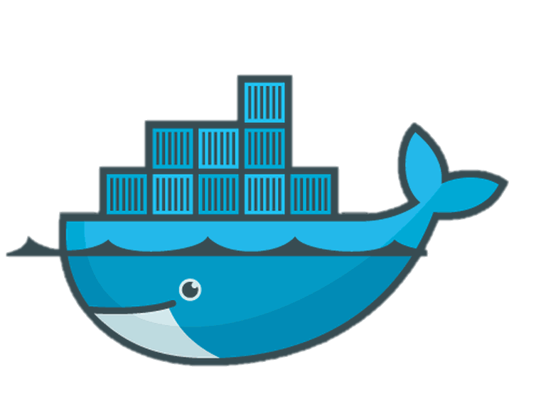
Dockerを知る～アーキテクチャ～
ここまでのまとめ
Dockerはコンテナ管理プラットフォーム
コンテナは実行コンポーネント
イメージから作られる
アプリのリソースとプロセス群
ホストOS、周りのコンテナのことは認識しない
↑↑があるから
基盤から分離できる！
イメージを持ってくるだけで簡単にアプリが動かせる！

Slide 10

Dockerを知る～基礎技術～
基盤からの分離を実現するための基礎技術
cgroup
namespace
cgroup、namespaceともにLinuxカーネルの機能
Dockerは↑を活用して基盤からの分離を実現
cgroupとnamespaceが分かればDockerでできることの大体は

Slide 11
Dockerを知る～基礎技術～
cgroup(コントロールグループ)
リソース割り当てを制御・監視する単位。プロセスで構成される
木構造で設定を継承
親の設定を継承。子は親が許可したものだけ設定可能
設定可能項目は以下(設定方法や詳細は割愛)
割愛しているが、このほかにもレポート系のサブシステムもある
No. | サブシステム名 | 意味
1 | blkio | ブロックデバイスIOへのアクセス(帯域幅)を設定
2 | cpu | cgroup間のCPU時間の配分を設定
3 | cpuset | 割り当てるCPU、メモリノードを設定
4 | devices | デバイスへのアクセス可否、権限(RW)を設定
5 | net_cls | 発信するパケットにタグをつけ、タグ毎に優先度をつけられるようにする
6 | net_prio | 用いるNIC毎にトラフィックの優先度を設定
7 | ns | プロセスが所属するnamespaceを設定

Slide 12
Dockerを知る～基礎技術～
namespace
namespaceに所属するプロセスに対して、自分たちが専用の分離されたグローバルリソースを持っているかのように見せる仕組み*
グローバルリソース毎にnamespaceが存在
IPCは見えるようにするけど、Networkは別とかできる
グローバルリソースの一覧は以下
No. | namespace | 意味
1 | IPC | System V IPC, POSIX メッセージキュー
2 | Network | ネットワークデバイス、スタック、ポートなど
3 | Mount | マウントポイント
4 | PID | プロセス ID
5 | User | ユーザー ID とグループ ID
6 | UTS | ホスト名と NIS ドメイン名
*man(7) namespaceより

Slide 13
Dockerを知る～基礎技術～
まとめ
～アーキテクチャ～で説明した図はこうなっていた
namespace PID
アプリBがルートプロセス
のように見せかけている
プロセスをcgroup
に登録
cgroup A
アプリA(PID 10)
コンテナ
cgroupに
namespaceを設定
写像
アプリB(PID 1)
アプリB(PID 11)
コンテナFS
ホストOS FS
/
/
etc
bin
container
写像
namespace Mount
コンテナ内で/をマウントしているように見せかけている
etc
bin
Dockerデーモン
ホストOSのlinuxカーネル

Slide 14

Dockerを知る～結局何が嬉しい?～
開発シーン
イメージがあれば、何回でもコンテナを作れる
開発中に汚れた環境をいつでも初期状態にやり直せる ⇒「俺の環境では動くんだけど」からの脱却
開発→本番環境への移行も簡単
環境変数など外部から設定を与えられるようにすると 開発・本番環境の切替え作業がほぼ不要
コンテナによってリソースが隔離されているので環境を汚さない
複数バージョンのランタイム(例:python2、3)の共存
ライブラリの依存関係競合も起こしにくい

Slide 15
Dockerを知る～結局何が嬉しい?～
運用シーン
機能でコンテナを分離すれば・・・
バージョンアップ対象のコンテナだけ差替え
変なことになったら、旧Ver.のコンテナに差替えておしまい
機能の抜き差しも簡単
コンテナデザインパターン
サイドカー、アンバサダー、アダプターetc.
スケールアウトも簡単
機能の実行環境がワンセットになっているので、レプリカを どこでも作れる
Docker swarm、 Kubernetes etc.

Slide 16
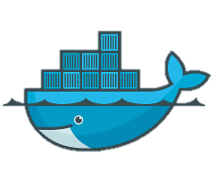
使い方を知る～イメージの作り方～
Dockerfileに基づき、ベースイメージに対してデータやメタデータを追加することで新規イメージを作成する
次ページに詳細説明👉
①docker build
④ベースイメージにデータ追加
.exe
③ベースイメージ取得
イメージ
dockerコマンド
------------
------
------
②イメージの 作り方取得
ベースイメージ
Dockerfile
人がやるのは①とDockerfile諸々の準備まで

Slide 17
使い方を知る～イメージの作り方～
①docker build [option] <path> | <URL>
細かいオプションはココ
https://docs.docker.jp/engine/reference/commandline/build.html
<path>、<URL>で指定したコンテキストを使ってイメージを構築
コンテキスト
<path>や<URL>で指定した場所にあるファイル群
build時はコンテキスト内のファイル群のみ参照可能
~/をコンテキストとしたとき、/etcのファイルは参照不可
デフォルトでは、コンテキスト直下にあるDockerfileを読む
@home> sudo docker build –t sample:1.0 ./work_dir
# ./work_dir/Dockerfileに基づきイメージが作成される
# -t sample:1.0は、イメージ名:TAGを設定している(後述)
home
├ a.txt
└work_dir
├ Dockerfile
└ a.txt

Slide 18
使い方を知る～イメージの作り方～
②イメージの作り方取得
Dockerfileのリファレンスはココ
https://docs.docker.jp/engine/reference/builder.html
よく使う命令
命令 | 処理
FROM <イメージ名>[:<TAG>] | ベースイメージの指定。TAG指定がない場合はlatestタグが使われる
RUN <コマンド> | イメージを作る際にコンテナ中で実行するコマンド
ADD <ファイル> or ADD <フォルダ> or ADD <URI> | イメージにコンテキスト内のファイルを追加する ・リモートファイル(https://～)利用可能 ・圧縮ファイルを展開してくれる
COPY <ファイル> or COPY <フォルダ> | イメージにコンテキスト内のファイルをコピーする ・ADDの逆
ENV <環境変数名> <値> | イメージの環境変数を設定する
ENTRYPOINT <コマンド>* | コンテナ実行時に実行するコマンド
CMD <コマンド>* *コマンドは文字列 or Json形式 | コンテナ実行時に実行するコマンド ・ENTRYPOINTが設定されている場合は、ENTRYPOINTの引数扱いになる 例) ENTRYPOINT [“ping”]、CMD [“8.8.8.8”, “–c”, “100”] ⇒ping 8.8.8.8 –c 100 が実行される

Slide 19
使い方を知る～イメージの作り方～
③ベースイメージ取得
DockerfileのFROMに書かれているイメージを取得する
ローカルに<イメージ名>:<TAG>に一致するものがない場合リモート(Dockerhub)から自動で取得してくる
ベースイメージcentosがローカルリポジトリに追加されている
buildの過程でDockerhubからpullされている
@home> sudo docker images
REPOSITORY TAG ... SIZE # 空でした
@home> echo “FROM centos” | sudo docker build –t test -
@home> sudo docker images
REPOSITORY TAG ... SIZE
test latest ... 215MB # 作ったイメージ
centos latest ... 215MB # ベースイメージ

Slide 20
使い方を知る～イメージの作り方～
④ベースイメージにデータ追加
Dockerfileに基づいてベースイメージにデータを追加
必要なライブラリ(RUN yum、RUN apt)
必要なファイル(ADD、COPY)
起動時コマンド(CMD、ENTRYPOINT) とか
作ったイメージは、ベースイメージ+差分で管理されている
OverlayFS
Dockerfileの命令毎にレイヤーができる
Tmpファイル作って消したつもりでもレイヤーは残るので Dockerfileの書き方次第でサイズが大きくなったり。。
⇒今日はまずやってみる！
／）
／／／）
／,.=ﾞ''"／
／ i f ,.r='"-‐'つ_______ こまけぇこたぁいいんだよ！！
/ / _,.-‐~／ ⌒ ⌒ ＼
／ ,i ,二ﾆ⊃（ ●）. （●）＼
/ ﾉ ilﾞフ::::⌒（__人__）⌒:::＼
,ｲ｢ﾄ､ ,!,!| |r┬-| |
/ iﾄヾヽ_/ｨ"＼ `ー'´ ／

Slide 21
使い方を知る～イメージの作り方～
Hello Worldイメージ サンプル
FROM centos:latest
ADD hello.sh /root/hello.sh
WORKDIR /root
RUN chmod +x hello.sh
ENTRYPOINT [“./hello.sh”]
CMD [“world”]
home
├ Dockerfile
└ hello.sh
#!/bin/bash
echo hello $@
@home> sudo docker build –t hello:1.0 .
@home> sudo docker images
REPOSITORY TAG ... SIZE
hello 1.0 ... 215MB # 作ったイメージ
centos latest ... 215MB # ベースイメージ
@home> sudo docker run hello:1.0
hello world

Slide 22
使い方を知る～コンテナの起動・終了～
コンテナのライフサイクルと遷移するコマンド/イベントを示す
ENTRYPOINT/CMDはRunningになるときに実行される
コンテナは明示的に削除(docker rm)しないと残り続ける
コンテナが削除されるまで、コンテナ内のファイルは保存される
dead、restarting、removingみたいな奴は除外
Paused
docker pause
docker unpause
docker run
docker start
Created
Running
Exited
docker create
docker start
docker stop
or
プロセスの終了
docker rm
ENTRYPOINT/CMDで指定した コマンドが終了したたらExitedへ

Slide 23
使い方を知る～ボリューム～
「コンテナが削除されるまで、コンテナ内のファイルは保存される」
逆に言うと、コンテナ消したらファイルが消える
ログデータ、DBとかコンテナ起動後に増えるファイルもある
コンテナ消すときって結構ある
コンテナのバージョンアップ(イメージが別なので別コンテナ)
コンテナを動かすPCを変える etc.
ボリュームを使って解決
雑に言うと、ホストOSのFSをマウントして永続化する
ファイル、ディレクトリ単位でマウント可能
ボリュームは、複数コンテナから同時にマウントできる
コンテナが消えてもボリュームは消えない
逆に言うと、明示的に消さないとゴミが(ry
作られているボリュームは”docker volume ls”で確認

Slide 24
使い方を知る～ボリューム～
volumeの作り方
×DockerfileのVOLUMEに記載
ホストOSのどこをマウントするかの指定不可
docker buildの時点でどこで動くかわからない
△sudo docker volume create
run/createの時に作れるから特に。。。
〇sudo docker (run|create) --mountオプション
3種類のマウントタイプが存在
Volumes
Bind mounts
tempfs mounts

Slide 25
使い方を知る～ボリューム～
Volumes
ホストOSのデータを共有する必要がない場合(Docker推奨)
ボリュームの実態は/var/lib/docker/volumes/以下にある
Bind mounts
ホストOSのファイル/ディレクトリをbindする
ホストOSとファイルを共有・同期したいときに使う(/etc以下とか)
tempfs mounts
メモリ領域をディレクトリとしてマウント(/tmpと一緒)
コンテナを停止すると消える
@home> sudo docker run –-mount type=volume,src=v1,dst=/root ...
@home> sudo docker run –-mount type=bind,src=/etc/,dst=/etc ...
@home> sudo docker run –-mount type=tmpfs,dst=/tmp ...

Slide 26
使い方を知る～ボリューム～
まとめ
コンテナ
コンテナ
コンテナ
コンテナ
FS
FS
FS
FS
data
data
---------
------------------
---------
---------
------------------
---------
data
・・・
・・・
file
file
--mount
type=volume,
src=v1,
dst=/data
--mount
type=bind,
src=/any_dir/file,
dst=/file
--mount
type=bind,
src=/any_dir/,
dst=/data
--mount
type=tmpfs,
dst=/data
ホストOS
FS
メモリ
/var/lib/docker/volumes
any_dir
v1/_data
---------
------------------
---------
領域
←Dockerが
自動で作る
・・・
・・・
file

Slide 27
使い方を知る～ネットワーク～
コンテナを外部に公開するためにはネットワーク設定が必須
ネットワークは5種類存在。今日説明するのは以下の3つ
bridge(デフォルト)
ユーザ定義
host

Slide 28
使ってみる～ハンズオン～
お題
ハンズオンは2チームに分かれて実施します

Slide 29
使ってみる～ハンズオン～
チートシート
各コマンドのリファレンスは公式を確認
https://docs.docker.jp/engine/reference/index.html
大項目 | 項目 | コマンド
イメージ関連 | イメージのビルド | sudo docker build –t <イメージ名>:<TAG> .
 | イメージ一覧 | sudo docker images
 | イメージ削除 | sudo docker rmi <イメージ名>
 | <none>:<none>イメージ削除 | sudo docker image prune
コンテナ関連 | 動いているコンテナ一覧 | sudo docker ps
 | すべてのコンテナ一覧 | sudo docker ps –a
 | コンテナ起動(バックグラウンド) | sudo docker run –d <イメージ名>:<TAG> [CMD(上書きする場合)]
 | コンテナ起動(ターミナルに入る) | sudo docker run –it <イメージ名>:<TAG> bash
 | 起動中のコンテナのターミナルに入る | sudo docker exec –it <コンテナ名> bash
 | コンテナ停止 | sudo docker stop <コンテナ名>
 | コンテナ削除 | sudo docker rm <コンテナ名>
 | 止まっているコンテナ全削除 | sudo docker rm $(sudo docker ps –q –a)
 | コンテナのstdout/err表示 | sudo docker logs <コンテナ名>
 | コンテナの設定確認 | sudo docker inspect <コンテナ名>

